Slide 1
آموزش کار با ویندوز7

Slide 2
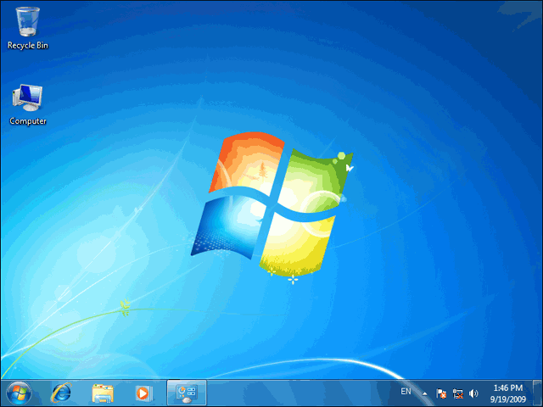
میز کار یا صفحه دسک تاپ
به صفحه اصلی ویندوز (Windows) میز کار می‏گویند:

Slide 3
تعدادی آیکون یا نشانه در میز کار وجود دارد. آیکون تصاویر کوچکی است که نشان دهنده یک برنامه است.
مثلا تصویر زیر نشانه کامپیوتر من است:
و تصویر زیر هم نشانه برنامه نقاشی است:

Slide 4
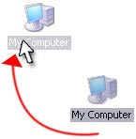
جابه‏جا کردن آیکون‏ها
یکی از آیکون‏ها را انتخاب کنید، برای این کار با موشواره روی آن بروید و یک بار کلیک کنید. اکنون دکمه سمت چپ موشواره را بگیرید و بدون اینکه آن را رها کنید، آیکون را به محل دلخواه ببرید و حالا دکمه موشواره را رها کنید.

Slide 5
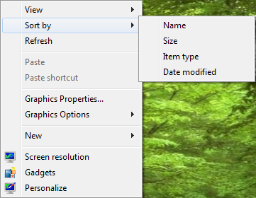
مرتب کردن آیکون‏ها
روی میز کار کلید سمت راست موشواره را فشار دهید تا منوی زیر بیاید و دومین گزینه را انتخاب کنید:
1
2
3
4
در مقابل آن گزینه، چند انتخاب است. اگر اولی را انتخاب کنید، آیکون‏ها به ترتیب حروف الفبا مرتب می‏شوند. دومین گزینه آیکون‏ها را به ترتیب اندازه مرتب می کند و گزینه سوم به ترتیب نوع مرتب می‏کند. اگر گزینه شماره 4 را انتخاب کنید آیکون‏ها به ترتیب تارخ بوجود امده مرتب می‏شوند.

Slide 6
صندوق بازیافت
پوشه‏ها و فایل‏های که از روی کامپیوتر خود پاک می‏کنید به صندوق بازیافت یا سطل زباله می‏روند. تصویر زیر آیکون صندوق بازیافت است:

Slide 7
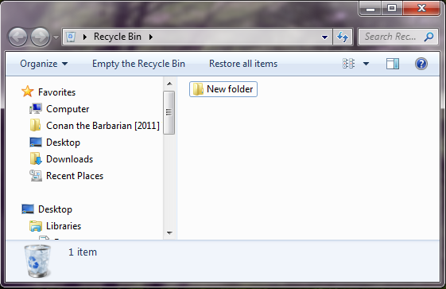
روی آیکون آن بروید و دبل کلیک کنید تا به صورت زیر باز شود:
1
2
2گزینه در شکل مشخص شده است که اگر گزینه اول را انتخاب کنید. همه پوشه‏ها و فایل‏ها حذف می‏شوند و اگر گزینه دوم را انتخاب کنید، آنها به جای اول خود (یعنی جایی که اول در آنجا بوده‏اند و شما آنها را پاک کرده بودید.) باز می‏گردند.

Slide 8
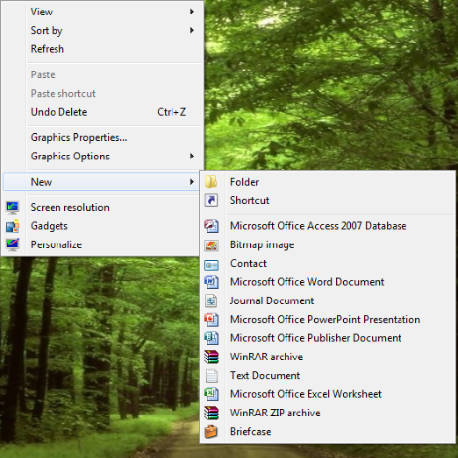
ساختن یک پوشه
روی میز کار کلید سمت راست موشواره را فشار دهید تا منوی زیر بیاید و گزینه نیو (New) را انتخاب کنید:
حالا مثل شکل بالا گزینه‏ای که با فلش قرمز مشخص شده را انتخاب کنید تا یک پوشه مثل شکل زیر درست شود:
اکنون یک نام برای پوشه خود تایپ کنید.

Slide 9
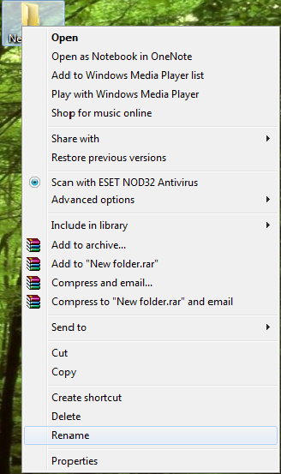
تغییر نام پوشه‏ها
برای تغییر نام پوشه‏ها، فایل‏ها و... 2 راه وجود دارد. 1- روی پوشه کلید سمت راست موشواره را فشار دهید تا منوی زیر بیاید و گزینه‏ای را که مشخص شده است، انتخاب کنید:

Slide 10
2- روش دوم این است که ابتدا پوشه را انتخاب کنید و بعد کلید F2 از صفحه کلید را بزنید. از هر روشی که استفاده کنید پوشه به صورت زیر می‏شود:
حالا نام جدید را تایپ کنید.

Slide 11
نوار وظیفه
به نواری که در پایین میز کار وجود دارد نوار وظیفه می‏گویند:
برنامه‏هایی که شما اجرا کرده‏اید در اینجا نشان داده می‏شود. در سمت راست ساعت ویندوز قرار دارد.
ویندوز مدیا پلیر
Windows media player
برای پخش موزیک

Slide 12
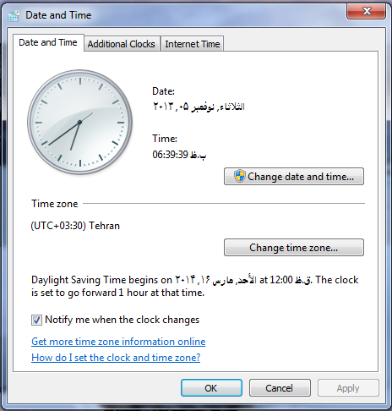
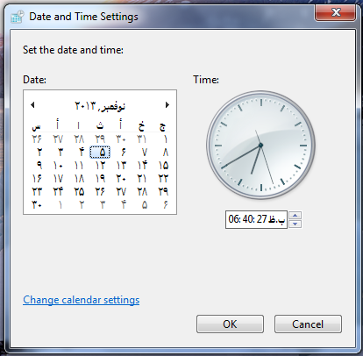
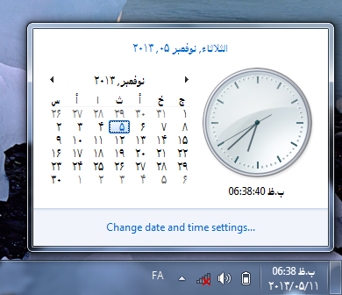
1- برای تنظیم کردن ساعت و تاریخ وتقویم در گوشه پایین سمت راست میز کار روی نوار وظیفه کلیک کرده و پنجره باز میشود 2- سپس روی
change deta time and
time setting کلیک میکنیم
3- پنجره ی دیگری باز میشود که آنها را تنظیم میکنیم
2
1

Slide 13
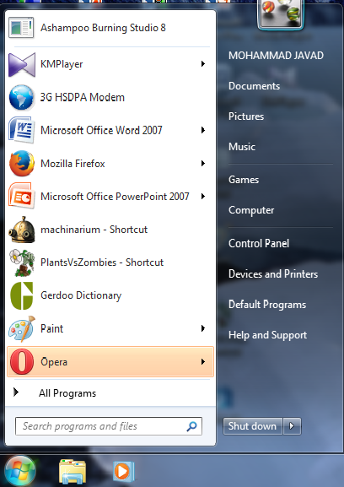
دکمه شروع (start)
در سمت چپ نوار وظیفه یک دکمه سبز رنگ می‏بینید که به آن دکمه شروع (start) می‏گویند. اکنون این دکمه را فشار دهید تا منوی شروع باز شود:
کام پلیر
برای پخش تمام فرمت فیلم ها

Slide 14
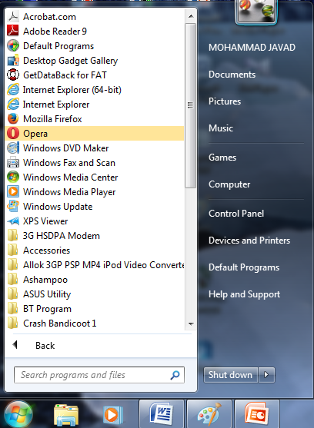
تمام برنامه‏هایی که روی رایانه خود دارید را از اینجا می‏توانید ببینید. برای این کار روی گزینه همه برنامه‏ها (All Programs) بروید تا لیست برنامه‏ها نمایش داده شود:

Slide 15
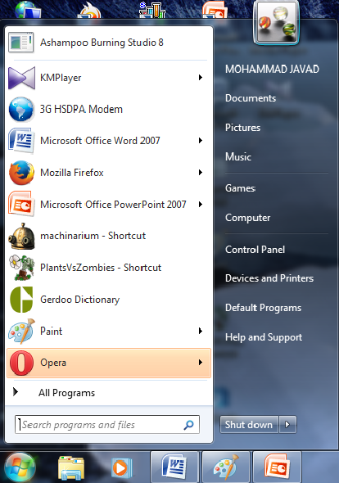
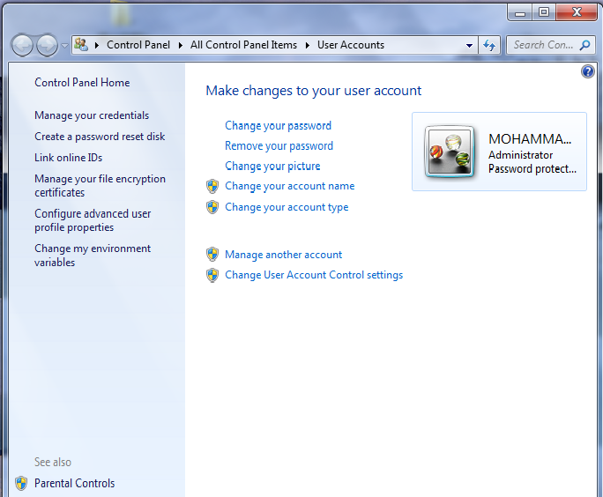
می‏توانید نام و تصویر بالای منوی شروع را که در اینجا تصویریک سه توپ هست را تغییر دهید، برای این کار روی تصویر سه توپ بروید و یکبار کلیک کنید تا پنجره زیر باز شود:

Slide 16
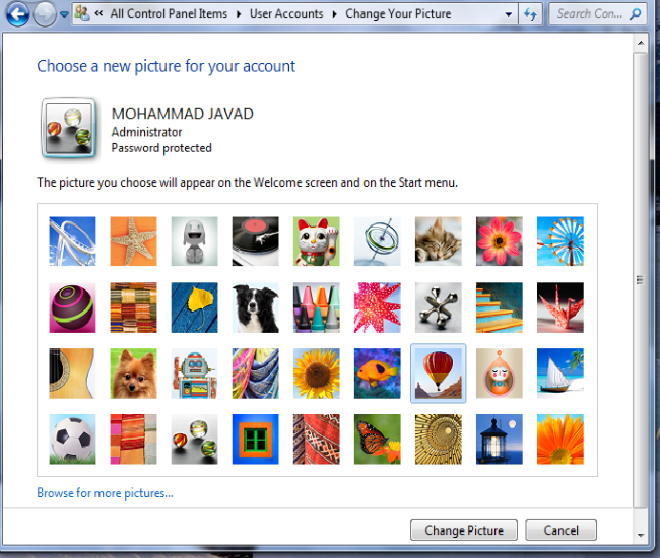
برای اینکه تصاویر بیشتری را ببینید دکمه change your picture کلیک کنید. و یکی را انتخاب کنید و change picture را کلیک کنید.

Slide 17
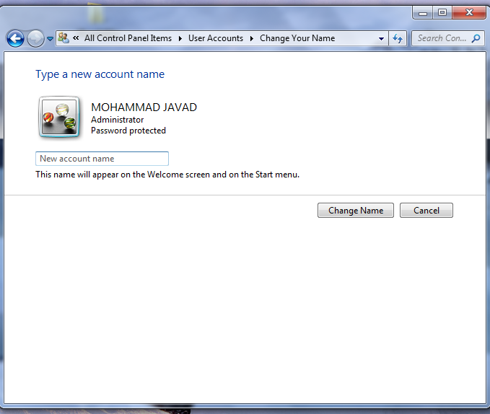
اگربخواهید نام را هم تغییر دهید در پنجره زیر، گزینه change your name را بزنید و در کادر زیر نام خود را وارد کنید و سپس دکمه‏ای را که به رنگ قرمز اشاره شده است را بزنید:

Slide 18
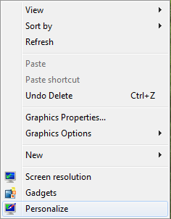
تنظیمات میز کار
شما می‏توانید تنظیمات میز کارتان را تغییر دهید. برای این کار روی میز کار خود کلید سمت راست موشواره را فشار دهید،(به این عمل کلیک راست می‏گویند.) تا منوی زیر باز شود:

Slide 19
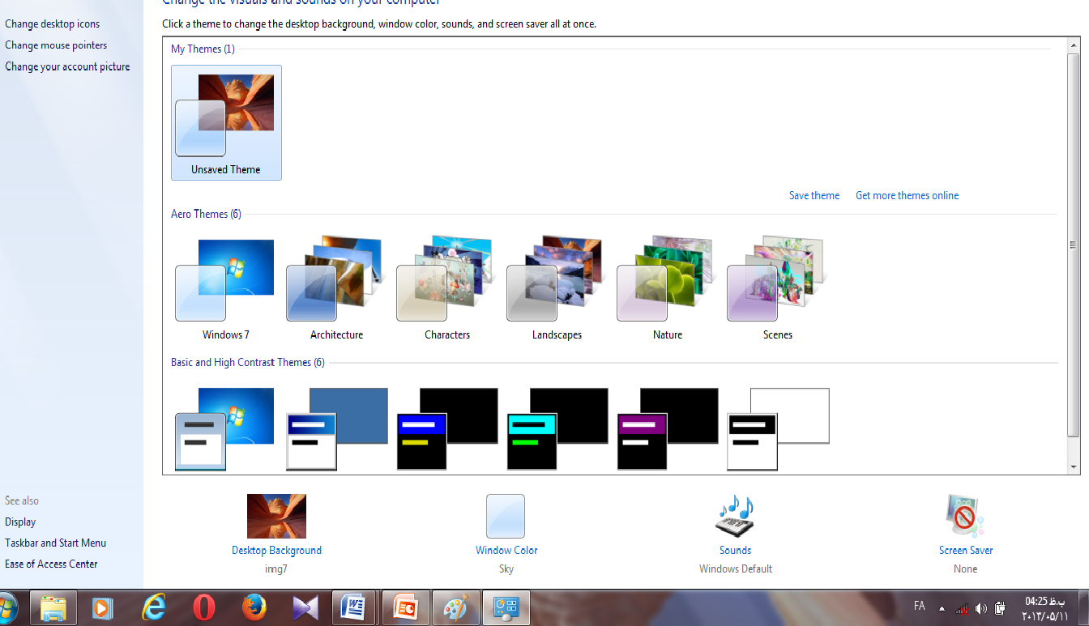
اکنون (Personalize)یعنی گزینه آخر را انتخاب کنید، تا پنجره زیر باز شود:

Slide 20
در این پنجره در قسمت MY thems تم های مختلفی وجود دارد یکی را به دلخواه انتخاب میکنیم با انتخاب یکی از آنها تصویر زمینه و رنگ پنجره ها تغییر میکند

Slide 21
با کلیک بر روی گزینه desktop background میتوانید تصویر زمینه دلخواه خود را تغییر داده با انتخاب این گزینه پنجره جدیدی باز میشود

Slide 22
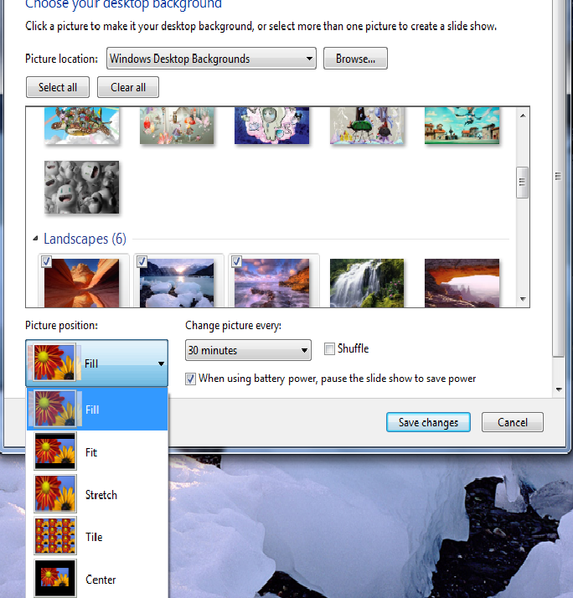
بعد از باز شدن پنجره یکی از تصاویر را انتخاب کرده و در پایین تر گزینه برای نحوه نمایش تصویر وجود دارد که به دلخواه انتخاب میکنیم سپس save changes را کلیک میکنیم.

Slide 23
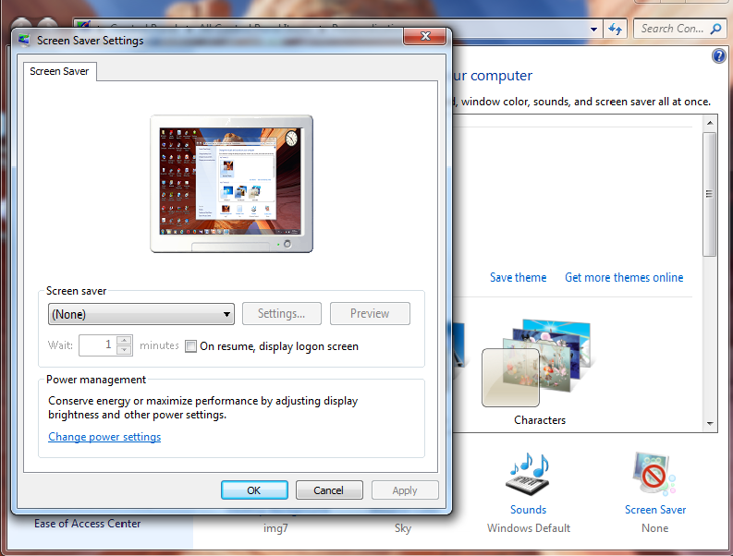
برای گذاشتن محافظ صفحه در همان پنجره قبل گزینه screen saver را بزنید ، پنجره جدیدی باز میشود

Slide 24
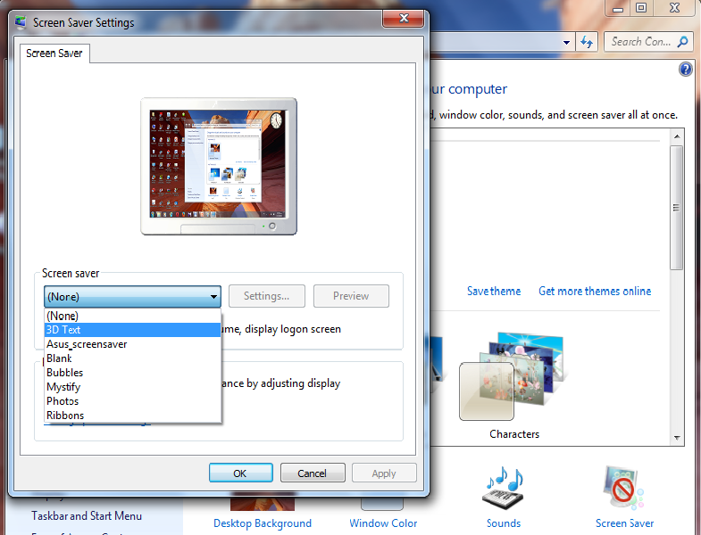
سپس یکی از محافظ های صفحه را به دلخواه انتخاب نمایید و بعد از انتخاب محافظ و برای مشاهده کردن محافظ گزینه preview را کلیک کنید

Slide 25
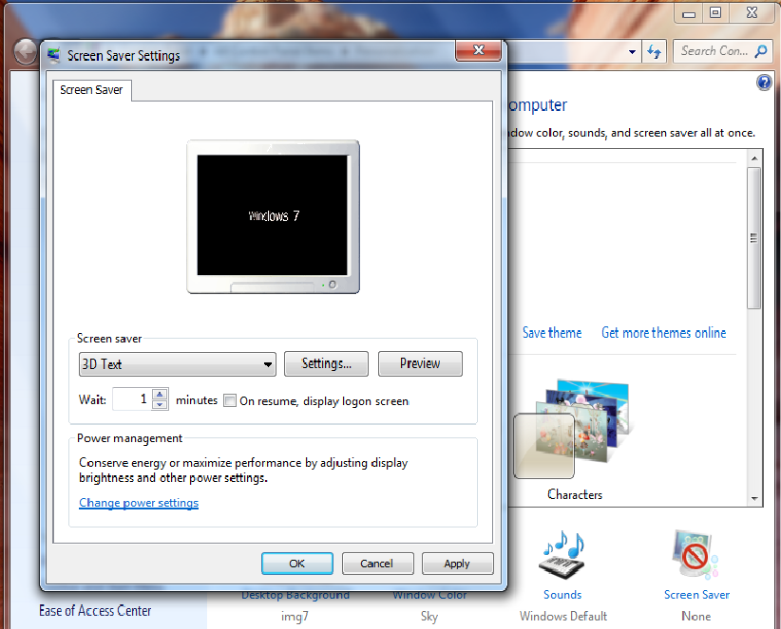
و بعد از انتخاب محافظ و برای مشاهده کردن محافظ گزینه preview را کلیک کنید و پس از مشاهده محافظ روی ok کلیک کنید تا محافظ مورد نظر ثبت شود.

Slide 26
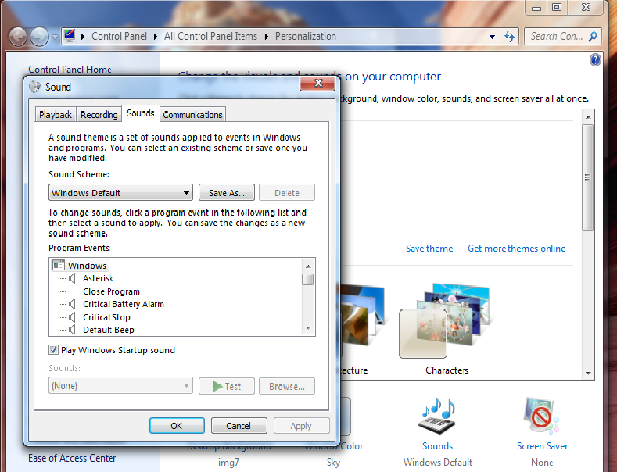
زماني که سيستم عامل تازه اجرا شده، از آن خارج مي‌شويد و .... يک صدا پخش مي‌شود. با استفاده از گزينه Sounds شما مي‌توانيد صداهايي که با توجه به رويدادهاي مختلف پخش مي‌شود را تغيير دهيد يا صداي جديدي براي رويدادي که صدايي ندارد تعريف کنيد. روي گزينه Sound کليک کنيد.

Slide 27
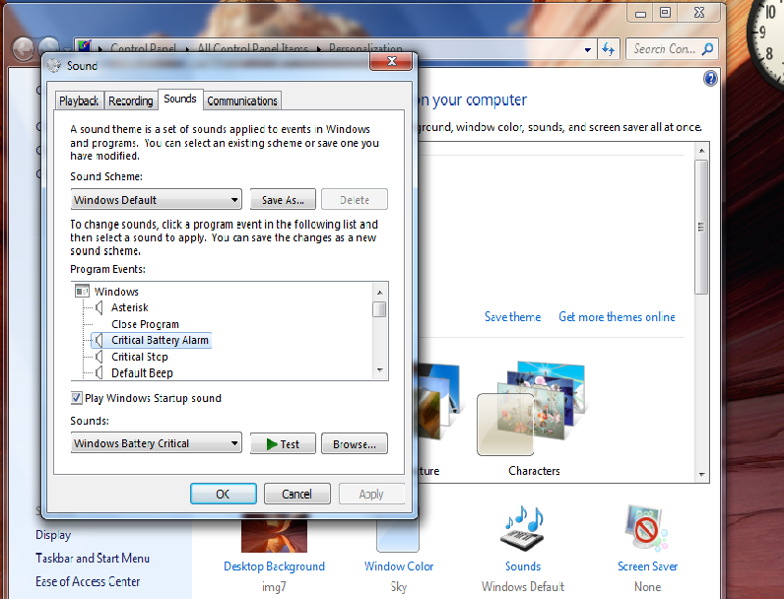
با کلیک بر روی sound پنجره باز شده صدا های مختلفی دارد یکی را اتخاب کرده و با گزینه test آن را گوش میدهیم و برای انتخاب آن ok را کلیک میکنیم.

Slide 28
برای تغیر دادن رنگ نوار وظیفه گزینهwindow color را انتخاب کرده تا پنجره جدید باز شود.

Slide 29
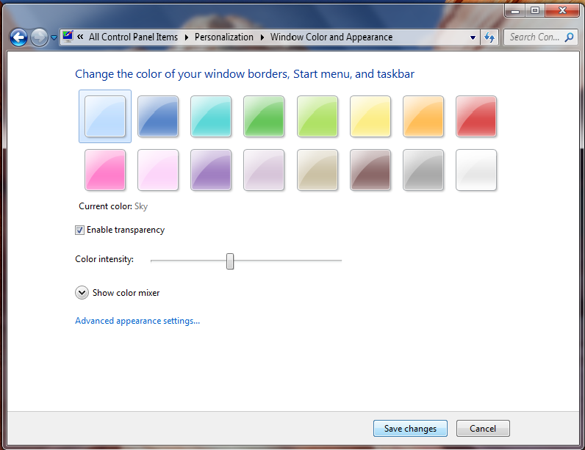
بعد از باز شدن پنجره جدید رنگ های مختلفی وجود دارد و در زیر آن میزان پررنگ بودن و کم رنگ بودن رنگ میباشد که به دلخواه کم یا زیاد میکنیم. و سپس گزینه save changes را کلیک میکنیم تا رنگ نوار وظیفه تغییر یابد.
میزان پررنگ یا
کم رنگی

Slide 30
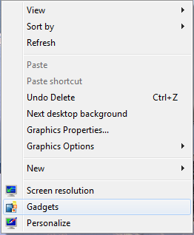
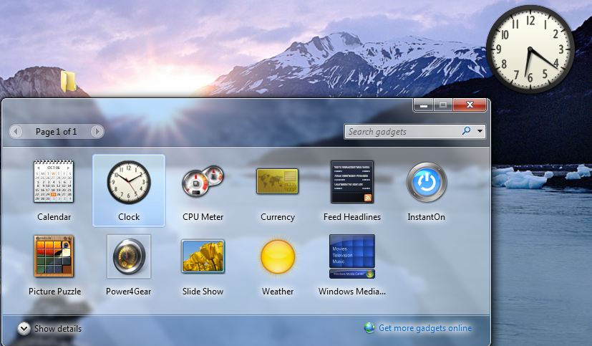
1- در میز کار کلیک راست را کلیک کنید پنجره ای باز میشود 2- با کلیک بر گزینه gadgets پنجره بازمیشود که دارای برنامه های مختلف از جمله ساعت، تقویم، پازل، آب و هوا و... 3- که با انتخاب هر یک (دوبار کلیک پشت سرهم) بروی میز کار نمایان میشود برای مثال ساعت را انتخاب میکنیم.
1
2
3

Slide 31
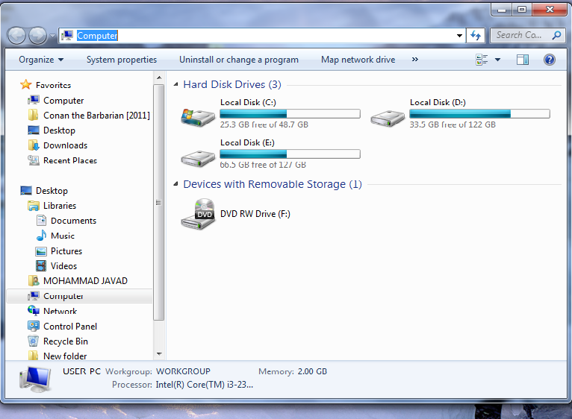
کامپیوتر من
روی میز کار آیکونی به صورت روبرو وجود دارد:
روی آن دبل کلیک کنید تا پنجره آن باز شود:

Slide 32
به آیکون‏های شبیه به درایو می‏گویند. تعداد این درایوها
و نام آن ممکن است در رایانه شما متفاوت باشد. شما می‏توانید نام آنها را تغییر دهید (به همان روشی که قبلا برای شما گفتیم.) روی یک درایو دبل کلیک کنید تا آن باز شود.

Slide 33
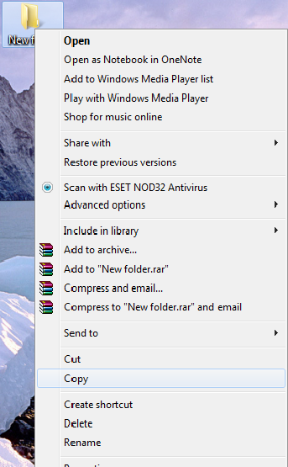
کپی برداری
برای کپی کردن یک پوشه و یا عکس یا هر چیز دیگر ابتدا آن را انتخاب کنید، سپس روی آن کلیک راست کنید و گزینه کپی (Copy) را انتخاب کنید:
روش دیگر کپی کردن این است که بعد از انتخاب پوشه یا عکس مورد نظر کلیدهای کنترل (Ctrl) و سی (C) را از صفحه کلید با هم فشار دهید.

Slide 34
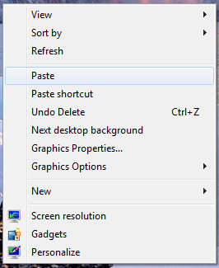
روش دیگر کپی کردن این است که بعد از انتخاب پوشه یا عکس مورد نظر کلیدهای کنترل (Ctrl) و سی (C) را از صفحه کلید با هم فشار دهید. اکنون به آدرسی که می‏خواهید بروید و در محیط خالی صفحه کلیک راست کنید و گزینه پیست (Paste) را انتخاب کنید:
روش دیگر این است که کلیدهای کنترل (Ctrl) و وی (V) را از صفحه کلید با هم بزنید. حالا یک کپی از مورد انتخابی خود دارید. می‏توانید این کار را دوباره تکرار کنید تا کپی‏های بیشتری داشته باشید.

Slide 35
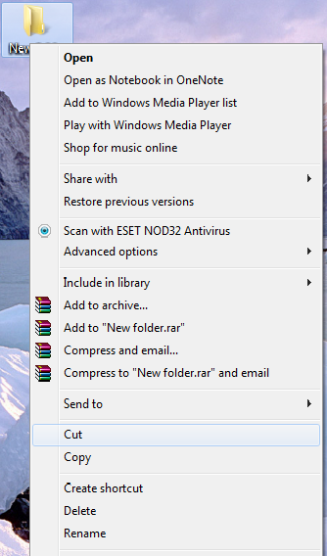
کات کردن
اگر بخواهید یک پوشه یا هر چیز دیگری را جابجا کنید یعنی از یک درایو به درایو دیگر ببرید، آن را انتخاب کنید و گزینه کات را بزنید:
یا کلیدهای کنترل (Ctrl) و ایکس (X) را با هم بزنید. حالا به درایو مورد نظر بروید و عمل پیست کردن را مثل بالا انجام دهید. دقت کنید که در کات کردن تنها یک بار می‏توانید پیست کنید.

Slide 36
تهیه کننده : محمد جواد رضایی

